Slide 1


공공데이터를 기반으로 한
여행 계획 어플리케이션
2014150004 김문희 2014152018 신희경
이상호교수님

Slide 2
001 개요
01 지적 사항 답변
02 개발 배경
03 개발 목표
04 개발 효과
002 관련 연구 및 사례
01 관련 사례
02 기존 어플과 차별점
003 시스템 수행 시나리오
004 시스템 구성도
005 시스템 모듈 상세 설계
006 개발 환경 및 개발 방법
007 업무 분담
Contents

Slide 3
*
지난 발표에서의 지적 사항
개발 내용 구체화 필요
서버의 기능이 추가 되어야함
개발 목표에 따른 구체적인 항목 및 서버 내용 분료 필요
*
지적 사항에 대한 답변
개발 내용 보완 및 주요 기능 설명 추가
웹 서비스로 어플리케이션과 동일한 기능 추가
개발 목표에 따른 세부 항목에 대한 설명을 사용 시나리오에 추가
Notes:
38307명이 아닌 여행 횟수임 통계 다시 확인하고 수정할 것

Slide 4
*
개발 배경
여행에 대한 사람들의 관심은 매년 증가하는 추세
여행 관련 정보의 양은 방대하고, 개개인의 관심사는 모두 다름
현재 시장에 나와있는 여행 계획 어플리케이션은 해외 여행 중심
개인 관심사 맞춤형으로 국내 여행에 관한 여행지 정보를 제공해
여행 루트를 손쉽게 짤 수 있게 해주는 여행 계획 어플리케이션이 필요
Notes:
38307명이 아닌 여행 횟수임 통계 다시 확인하고 수정할 것

Slide 5
*
개발 목표
한국 관광공사의 관광지 정보 공공데이터 API를 이용해 모바일 / 웹 어플리케이션 개발
여행 루트 계획 및 최단 경로 추천 기능 제공
사용자 관심사 맞춤형 여행 정보 제공
팀 별 일정, 지출 관리 기능 제공
여행 계획 공유 및 타 사용자의 여행 계획을 가져와 커스터마이징 할 수 있는 기능 제공
Notes:
38307명이 아닌 여행 횟수임 통계 다시 확인하고 수정할 것

Slide 6
*
개발 효과
국내여행에 대한 관심을 환기시키며 내·외국인 관광객 증가로
국내 관광사업의 활성화를 기대할 수 있음
여행지 정보를 한 눈에 볼 수 있어 여행 계획 시 시간 단축 및 편리함 제공
Notes:
38307명이 아닌 여행 횟수임 통계 다시 확인하고 수정할 것

Slide 7
2
관련연구 및 사례
도시 별 일정 관리 기능으로 전체 일정을 세분화해서 관리
나의 일정과 비슷한 다른 사용자들의 플랜을 보여주는 기능 제공
관광지의 교통 정보 제공
스투비 플래너
01 | 관련 사례
시간, 장소, 날씨에 따른 여행 루트 추천
사용자 관심사에 따른 일정 추천
테마에 맞춘 관광지 제공
관광 명소 리스트 담아두기 기능 제공
구글 트립스
02 | 기존 어플과 차별점
매 달 선정된 여행지와 관광 명소를 추천
다른 사용자들과 여행 후기공유 가능
호텔, 항공 정보 조회 기능
위시빈
메일 연동을 통해 항공, 교통, 숙박 정보 자동으로 등록
여행 일기를 기록하는 기능 제공
여행 플랜을 저장해 이전의 여행 기록 열람 기능 제공
트리핏

Slide 8
주요 기능
여행 계획 기능 (일정, 지출)
지역별 관광지 정보 제공
- 관광 명소, 숙소, 음식점, 공연, 행사 등
관광지 추천 코스 제공
사용자 평가 기반의 추천 코스 제공
관심있는 관광지 담아두기
관광지 선택 시 최단경로 제공
팀 별 여행 계획 관리
자신의 여행 플랜 공유
타 사용자의 플랜 가져오기
가져온 플랜 커스터마이징

Slide 9







시스템 수행 시나리오
유저 정보
팀 정보
여행 일정 정보
현재 위치
여행 일정 가져오기
지출 정보 가져오기
팀 정보 가져오기
DB
Application
Server
지출
여행 일정
현재 위치
여행 후기
관광 정보
관광지 정보 가져오기
PC/Web
TourAPI

Slide 10
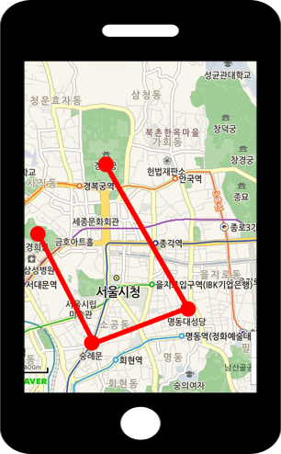
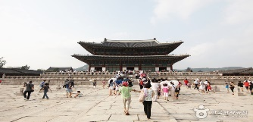
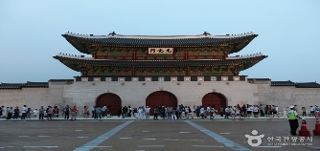

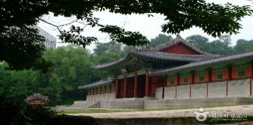
사용 시나리오
공공데이터 활용 상세 설명
경상도
요청한
관광지 정보 전송
응답 XML 전송
경복궁
제주도
광화문
서울
경희궁
관광지 정보 요청
공공데이터에
관광지 정보 요청
경기
Server
TourAPI
http://api.visitkorea.or.kr/openapi/service/rest/KorService/areaBasedList?ServiceKey=인증키&contentTypeId=12&areaCode=1&sigunguCode=&cat1=&cat2=&cat3=&listYN=Y&MobileOS=ETC&MobileApp=TourAPI3.0_Guide&arrange=A&numOfRows=12&pageNo=1
Notes:
사용자 A와 B는 경복궁과 명동 대성당을 팀으로 이동한 후
A는 숭례문과 경희궁을, B는 종묘와 창덕궁을 구경하려고 함

Slide 11
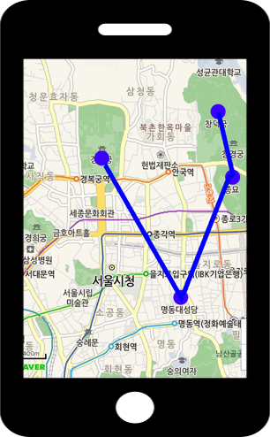

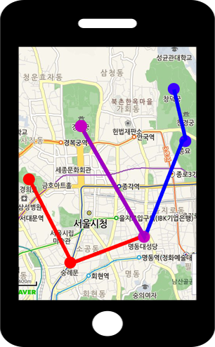
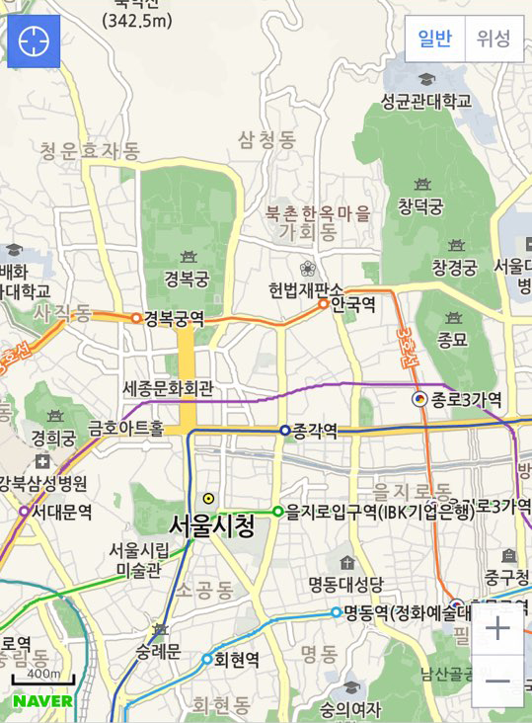

사용 시나리오
팀 별 일정 관리
사용자 A
사용자 B
팀 일정
사용자 A
사용자 A
Notes:
사용자 A와 B는 경복궁과 명동 대성당을 팀으로 이동한 후
A는 숭례문과 경희궁을, B는 종묘와 창덕궁을 구경하려고 함

Slide 12

사용 시나리오
팀 별 지출 관리
사용자 A
사용자 B
지출내역
금액
지출내역
금액
A
경복궁 기념품
15,000원
A
경복궁 기념품
15,000원
지출
지출
지출
B
아이스크림
2,000원
B
아이스크림
2,000원
인원
A & B
인원
A
A&B
점심 - 비빔밥
20,000원
A&B
점심 - 비빔밥
20,000원
점심 - 비빔밥
내역
내역
B
A ,B
20000
금액
금액
추가
추가
추가
결산
15,000원
결산
2,000원
25,000원
12,000원
Notes:
사용자 A와 B는 경복궁과 명동 대성당을 팀으로 이동한 후
A는 숭례문과 경희궁을, B는 종묘와 창덕궁을 구경하려고 함

Slide 13

사용 시나리오
다른 사용자 플랜 가져오기
후기게시판
후기게시판
내 여행목록
부산 여행
춘천쓰
제주도 여행
서울맛집투어
∨
경복궁 투어
+
경복궁 투어
가져오기
Notes:
사용자 A와 B는 경복궁과 명동 대성당을 팀으로 이동한 후
A는 숭례문과 경희궁을, B는 종묘와 창덕궁을 구경하려고 함

Slide 14

사용 시나리오
최단 경로 추천
원하는 관광지를 선택하면, 최단 시간으로 경유하는 경로를 보여줌
Notes:
사용자 A와 B는 경복궁과 명동 대성당을 팀으로 이동한 후
A는 숭례문과 경희궁을, B는 종묘와 창덕궁을 구경하려고 함

Slide 15

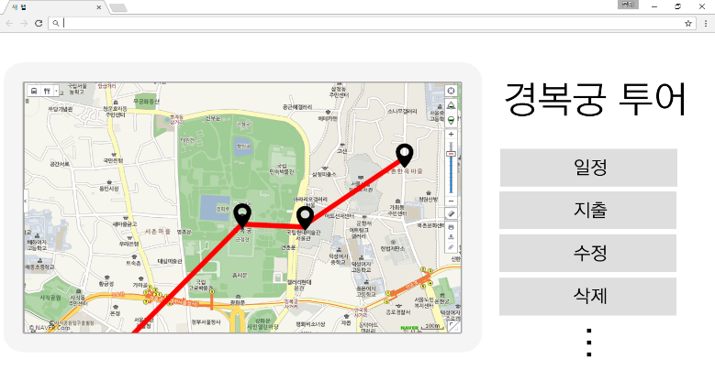

사용 시나리오
어플리케이션 ↔ 웹 서비스
어플리케이션에서 작성한 계획을 웹에서 확인 가능
웹에서 작성한 계획 또한 어플리케이션에서 확인 가능
Notes:
사용자 A와 B는 경복궁과 명동 대성당을 팀으로 이동한 후
A는 숭례문과 경희궁을, B는 종묘와 창덕궁을 구경하려고 함

Slide 16


시스템 구성도
Application
Web Server
Main UI
Tour route Manager
Schedule Manager | Review Manager
Cost Manager
DB manager
Android
Main UI
Tour route Manager
Schedule Manager | Review Manager
Cost Manager
DB manager
Apache Sever
TourAPI
DB

Slide 17
시스템 모듈 상세 설계
DBManager
*
기능
회원정보와 일정관리를 DB에 저장
*
고려사항
회원정보와 일정관리를 DB에 저장
*
다루는 정보
회원정보와 일정관리를 DB에 저장

Slide 18
시스템 모듈 상세 설계

Slide 19
시스템 모듈 상세 설계

Slide 20
시스템 모듈 상세 설계

Slide 21
시스템 모듈 상세 설계

Slide 22
시스템 모듈 상세 설계

Slide 23
시스템 모듈 상세 설계

Slide 24
시스템 모듈 상세 설계

Slide 25
시스템 모듈 상세 설계

Slide 26
시스템 모듈 상세 설계

Slide 27
개발 환경
플랫폼 | Android Studio 2.0
개발 언어 | Java
Android | Lolipop 5.1.1
DB | mySQL
Server | Apache Tomcat 6

Slide 28
개발 방법
1. Application
Android Studio를 이용한 어플리케이션 구현
안드로이드 4.0부터 6.0버전 구현
지도 : Tmap API이용하여 구현
관광지 정보 : Tour Apic3.0을 이용하여 구현
2. Web
JSP를 이용하여 웹 페이지 구현
DB에 회원 정보를 두고 회원 관리
지도 : Tmap API이용하여 구현
관광지 정보 : Tour Apic3.0을 이용하여 구현
3. Server 및 DB
Apache Tomcat8.0을 이용한 서버 구축
MySQL이용하여 DB구축
AWS서버를 구축하여 웹 서버 탑재

Slide 29
데모 환경 설계
데모 환경 구성
Android phone – 앱을 실행하여 여행을 계획하고 관리
PC – 웹을 통해 여행을 계획하고 관리
2. 데모 방법
팀 별 여행 계획 관리 데모(일정, 지출 관리)
관광지 선택 시 최단 경로를 보여주는 기능 데모
자신의 여행 플랜을 공유하는 기능 데모
다른 사용자의 플랜을 가져오는 기능 데모

Slide 30
업무 분담
 | 김문희 | 신희경
자료수집 | 관련 사례 조사 서버와 DB 연동 조사 공공데이터 API 활용 방법 매뉴얼 최단 경로 알고리즘 조사 | 관련 사례 조사 서버와 어플리케이션 연동 조사 네이버 지도 오픈 API 사전 조사
설계/구현 테스트 | 공공 데이터 API 웹 서버 구축 DB 설계 및 구축 DB – 서버 연동 최단 경로 추천 | 서버 – 앱 연동 팀별 일정 관리 여행 일정 공유 팀별 지출 관리 유저 일정 목록 관광 정보 제공
 | 어플리케이션 UI 웹 UI
테스트 | DB 연동 테스트 통합테스트 / 유지보수

Slide 31
추진 일정
항목 | 추진사항 | 12월 | 01월 | 02월 | 03월 | 04월 | 05월 | 06월 | 07월 | 08월 | 09월 | 10월
프로젝트 계획 및 자료수집 | 프로젝트 계획, 자료수집
요구사항 정의 및 분석 | 요구사항 정의 및 분석 명세
시스템 설계 및 상세설계 | 시스템 설계 (서버, DB) 어플리케이션 UI 설계
구현 | DB 서버 구축 코딩
시험 및 데모 | - 시스템 통합 테스트 졸업작품 완전성 보강
문서화 및 발표 | 졸업작품 중간보고서 작성 발표
산업기술대전 | - 산업 기술대전 참가
졸업작품 최종 보고서 작성 | 졸업작품 최종보고서 작성 및 패키징
진행중
진행 예정

Slide 32
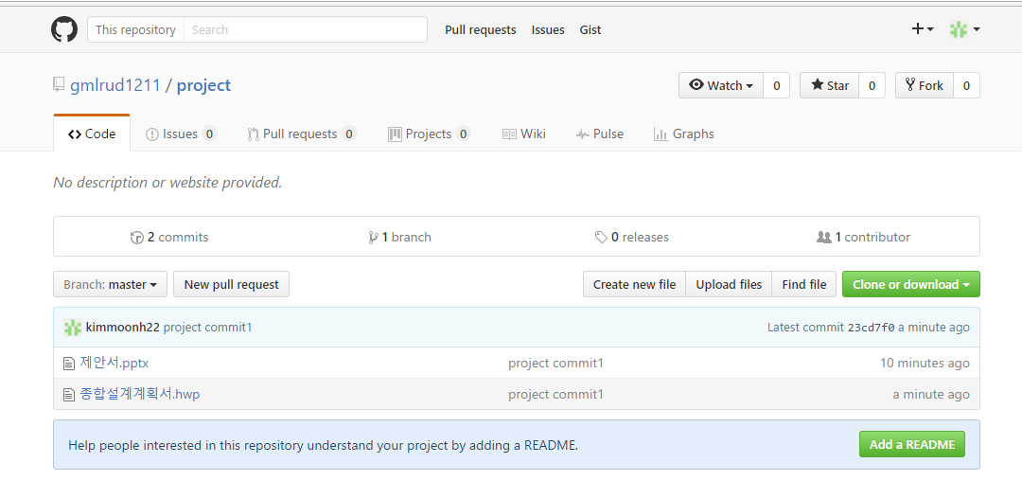
GitHub
https://github.com/gmlrud1211/project.git
신희경 : gmlrud1211 김문희 : kimmoonh22

Slide 33
참고 문헌
Android : 안드로이드 프로그래밍 - 천인국
Server : 뇌를 자극하는 JSP & Servlet - 김윤명
프로젝트로 배우는 자바 웹 프로그래밍 - 황희정
공공데이터 : TourAPI 활용 매뉴얼 - 한국관광공사
http://api.visitkorea.or.kr/main.do - TourAPI 3.0 홈페이지
지도 API : T map API – SK planet 개발자 센터
https://developers.skplanetx.com/ - SK planet developers 홈페이지

